Slide 1


Resultados da pesquisa

Slide 2





Slide 3

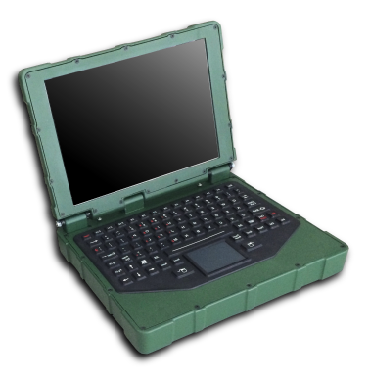
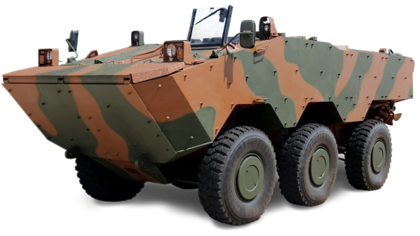
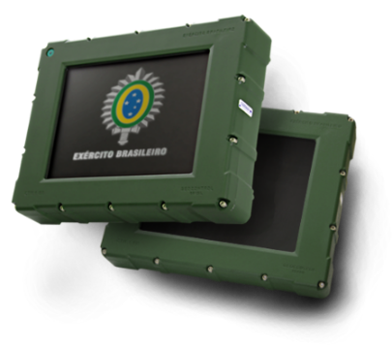

Seleto grupo de empresas.
Fornecemos todas as tecnologias
de sistemas embarcados.

Slide 4
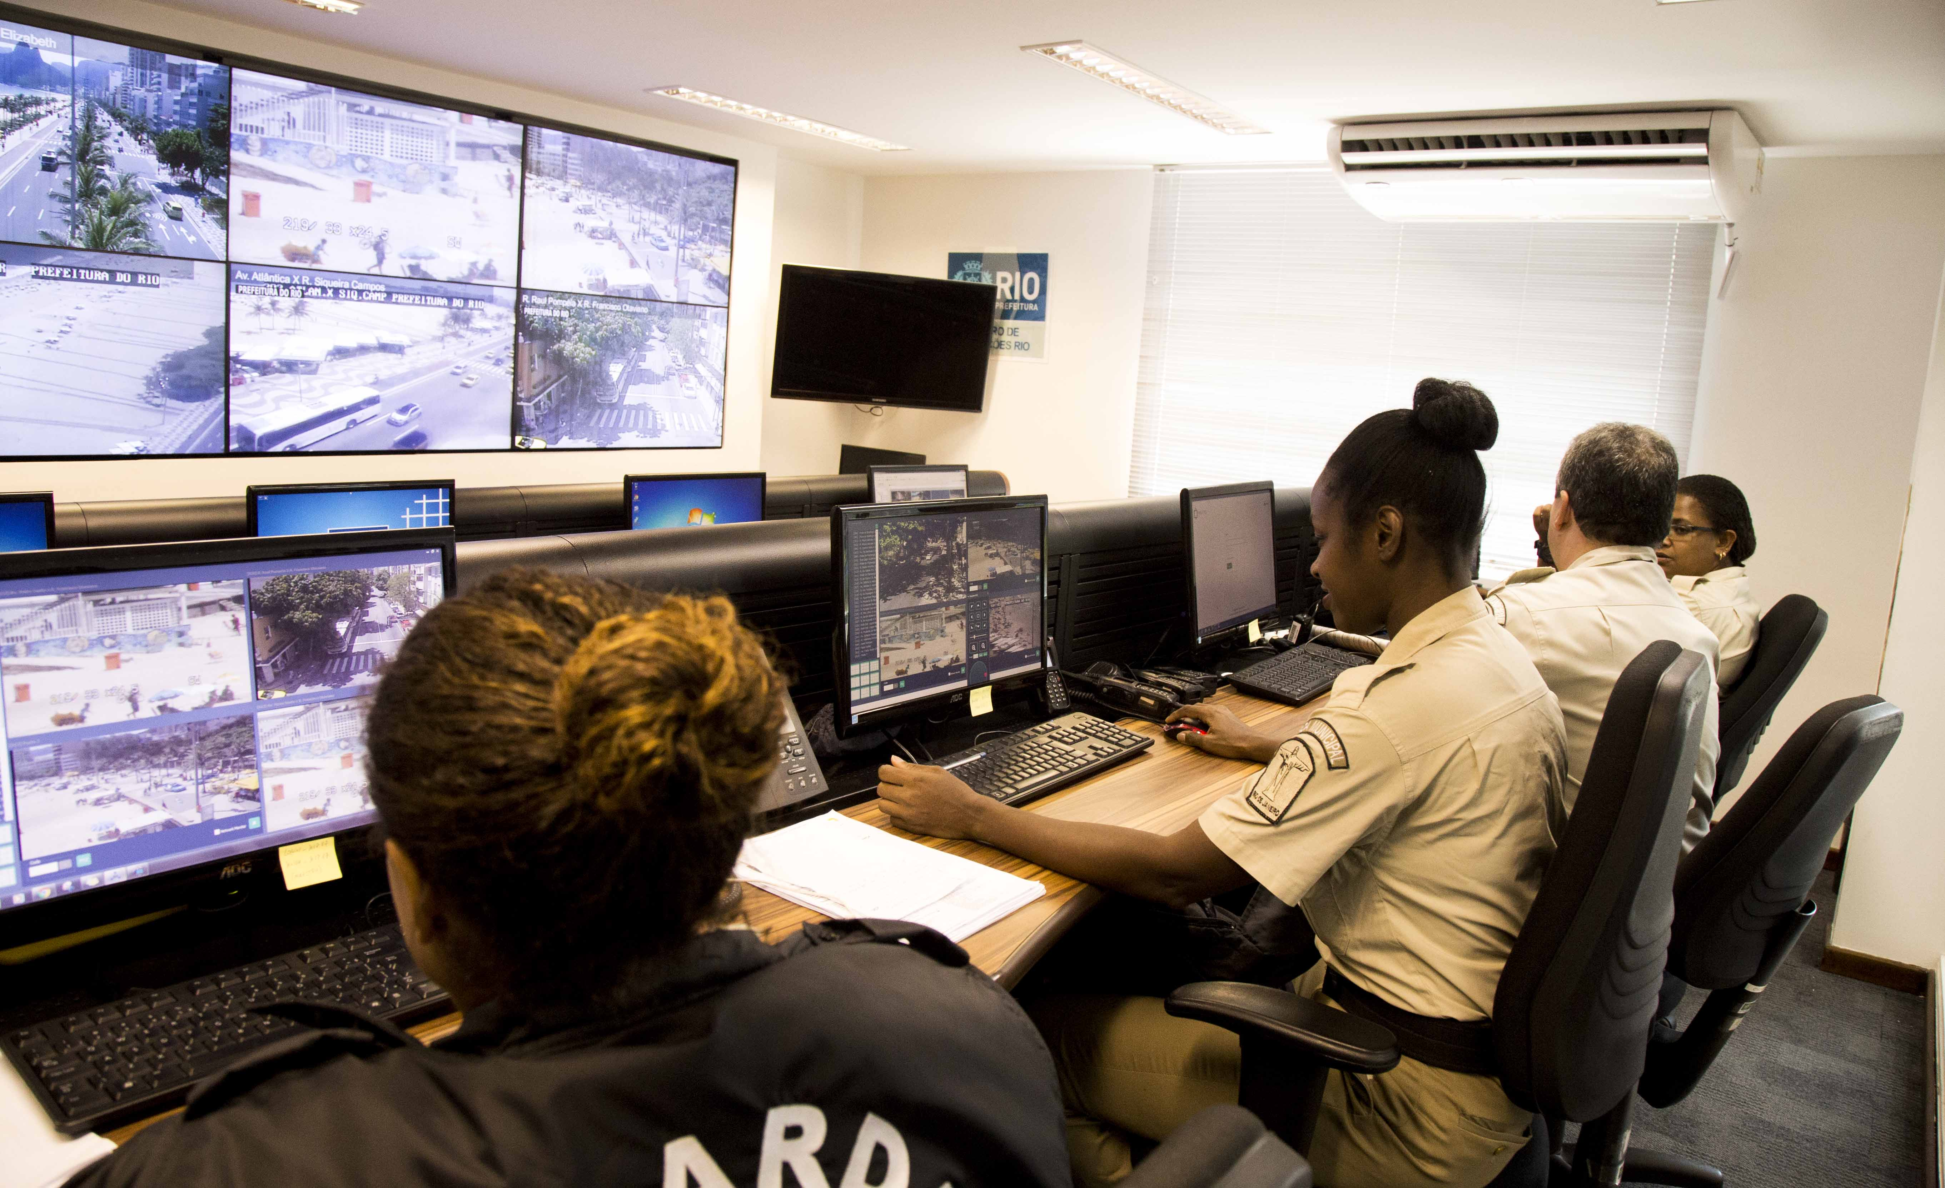
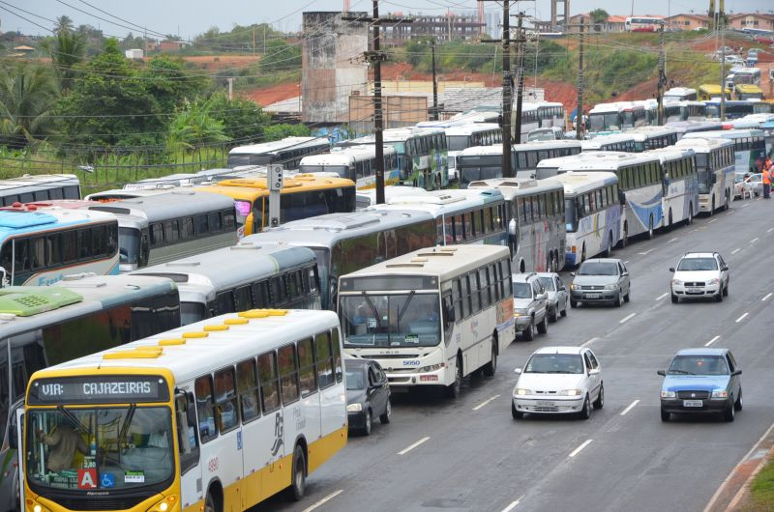
PRODUÇÃO DE COMPUTADORES
PARA ATÉ 2.000 BLINDADOS GUARANI
ESTRUTURAÇÃO, INTEGRAÇÃO E OPERAÇÃO DE CENTROS DE CONTROLE
SOLUÇÕES PARA MOBILIDADE E TRANSPORTE URBANO

Slide 5
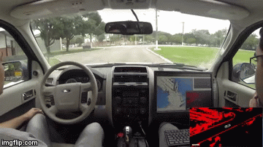
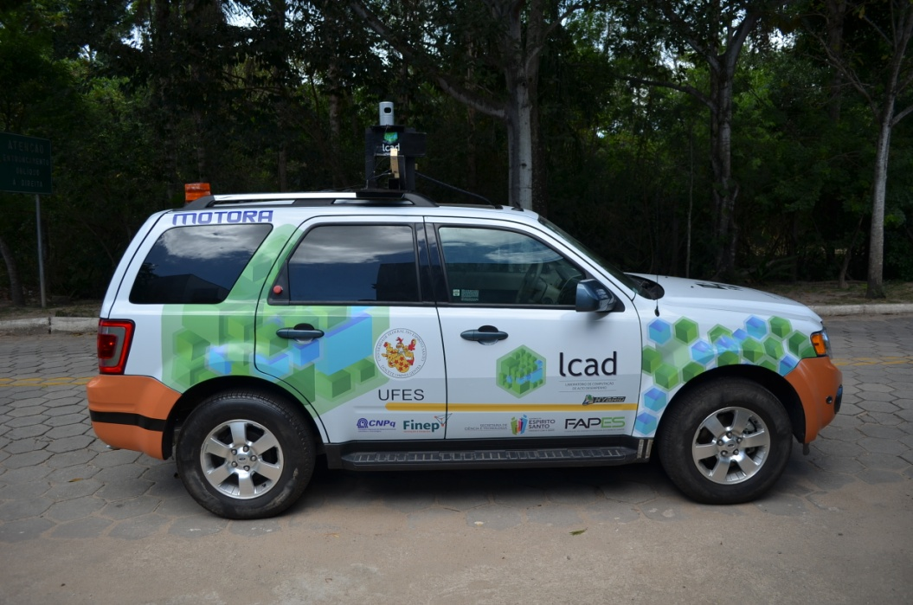
VEÍCULO AUTÔNOMO
A partir dos conhecimentos adquiridos no projeto de carro autônomo brasileiro, a Geocontrol criou um grupo de desenvolvimento em Visão Computacional e Inteligência Artificial.
GEOCONTROL

Slide 6
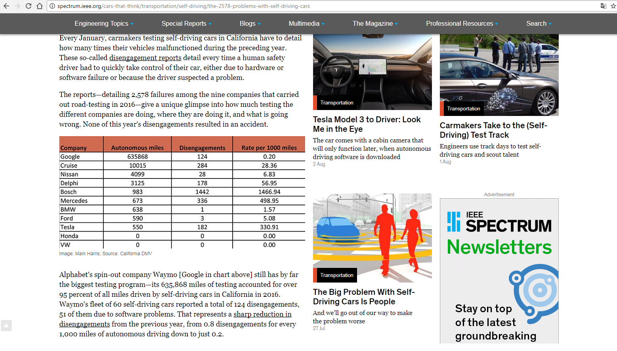
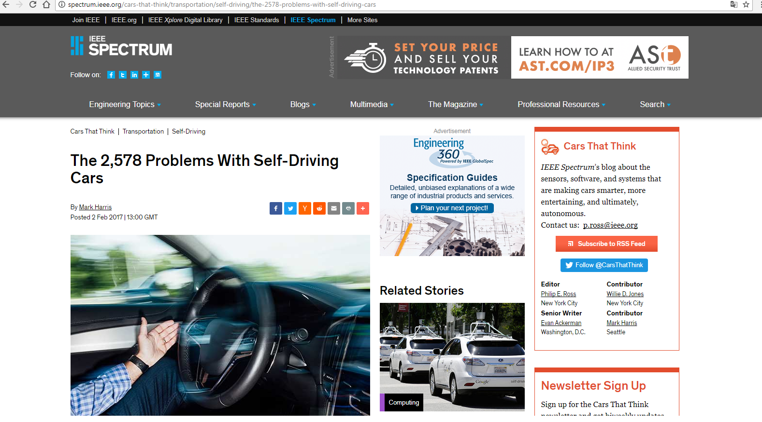
Comparação com Outros Grupos
Fonte: http://spectrum.ieee.org/cars-that-think/transportation/self-driving/the-2578-problems-with-self-driving-cars

Slide 7
X
X
REDUÇÃO

Slide 8
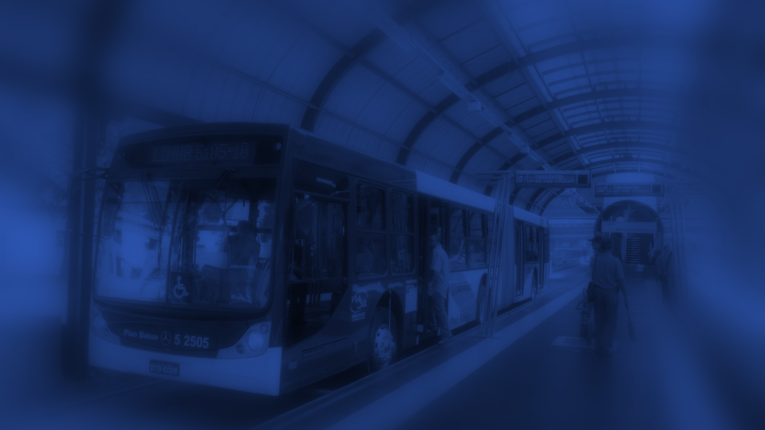
Tecnologia
para o aumento da produtividade

Slide 9


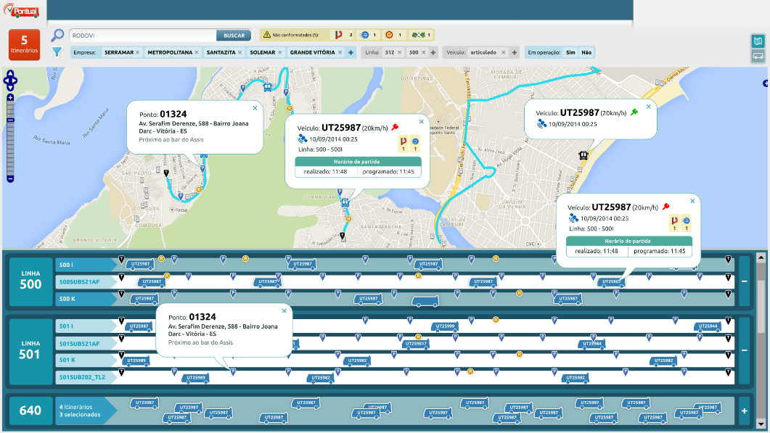
Pesquisa
Planejamento
Geração de tabelas eficientes
Operações automatizadas
Acumulação de dados
Integrado a outros sistemas
Informação ao usuário

Slide 10
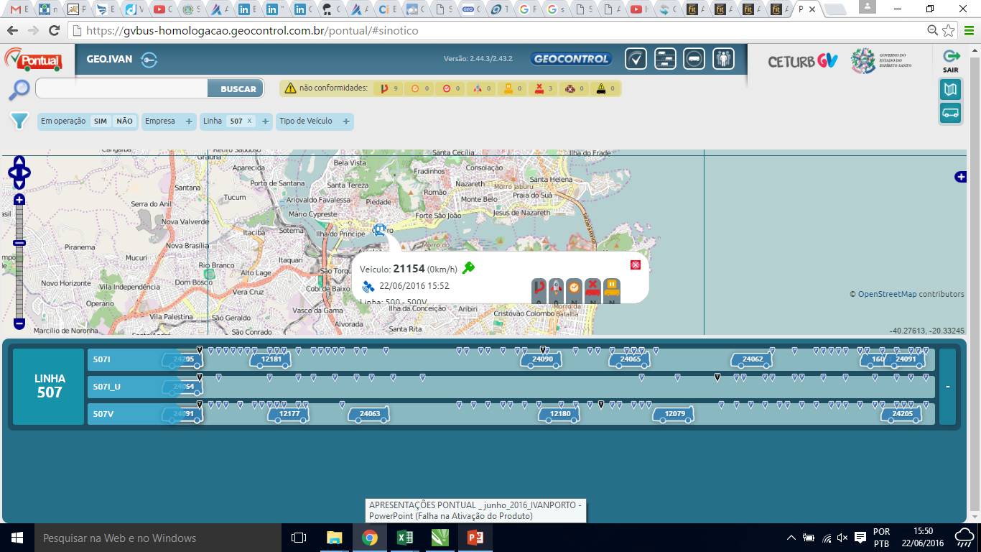
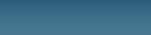


Slide 11
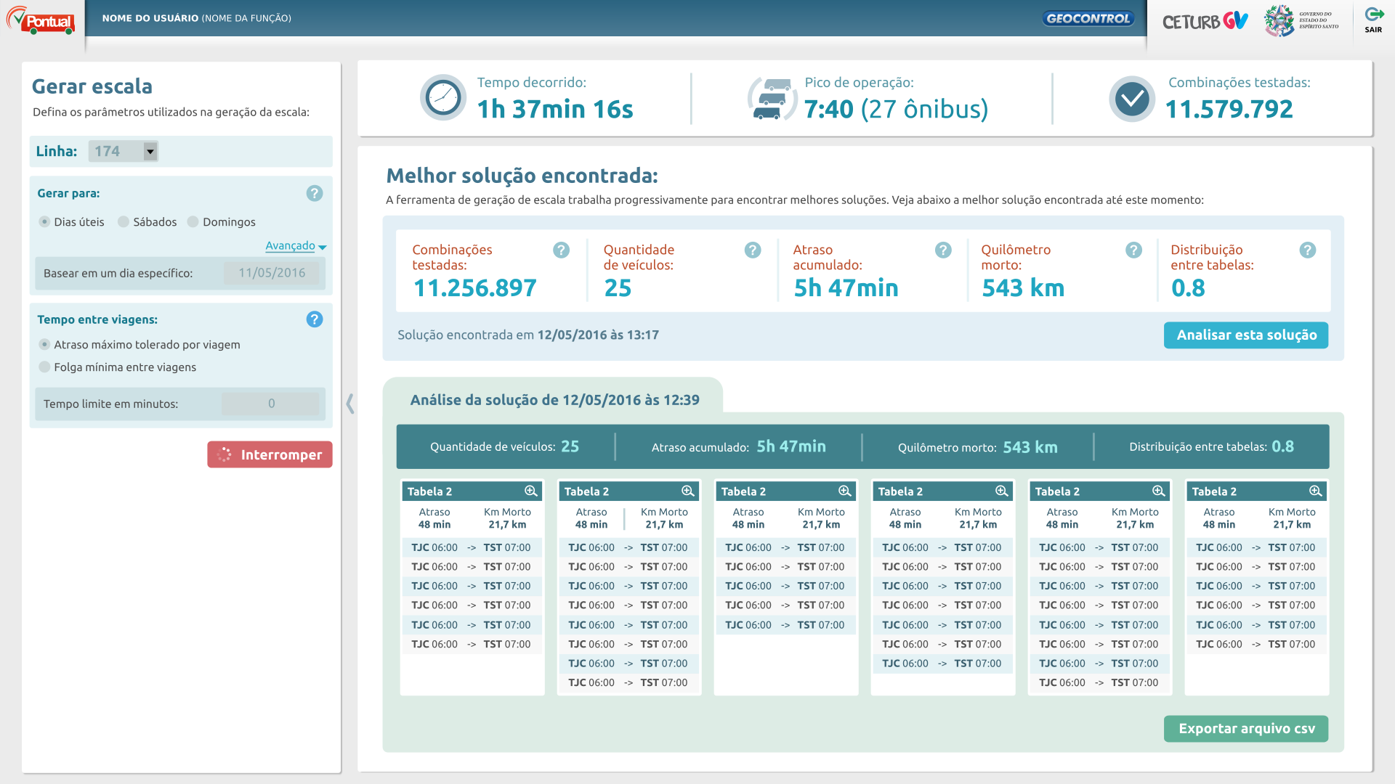
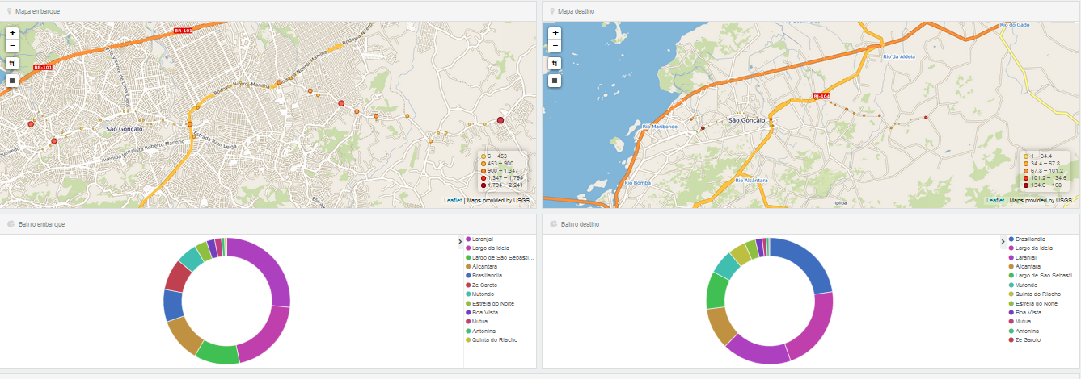
FERRAMENTAS PARA
PLANEJAMENTO

Slide 12
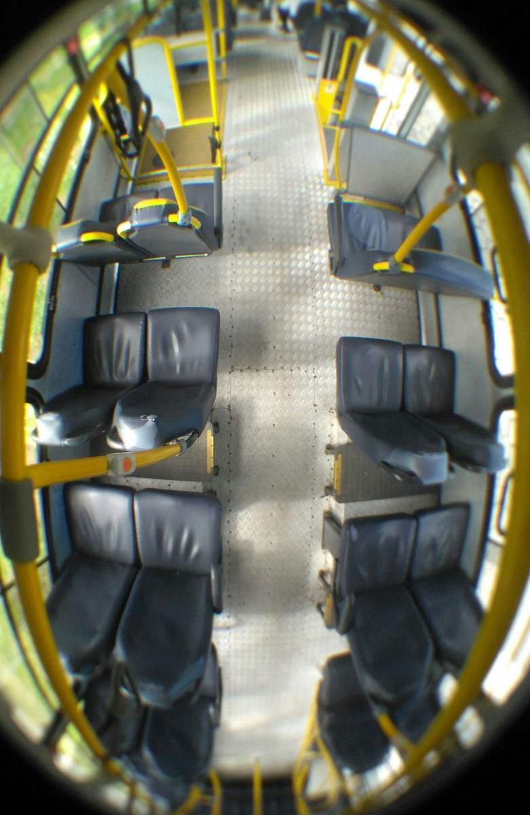
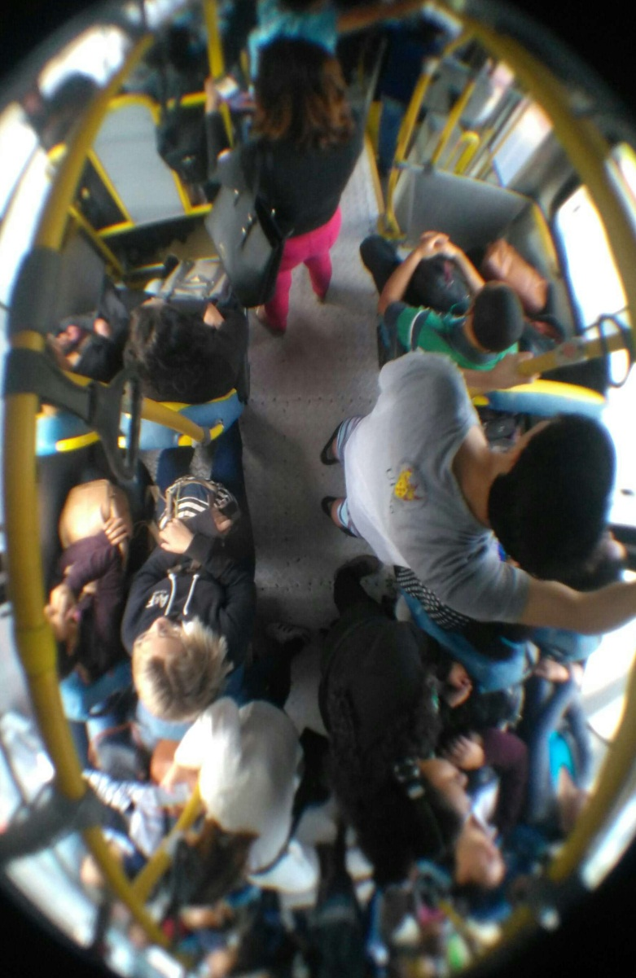
Busload
Medidor de nível de lotação de ônibus por imagens.
Ferramenta de auxílio no planejamento da programação de viagens, fornecendo:
* Demanda de passageiros ao longo das viagens;
* Lotação no terminal de integração;
* Cálculo de IR - Índice de renovação.

Slide 13
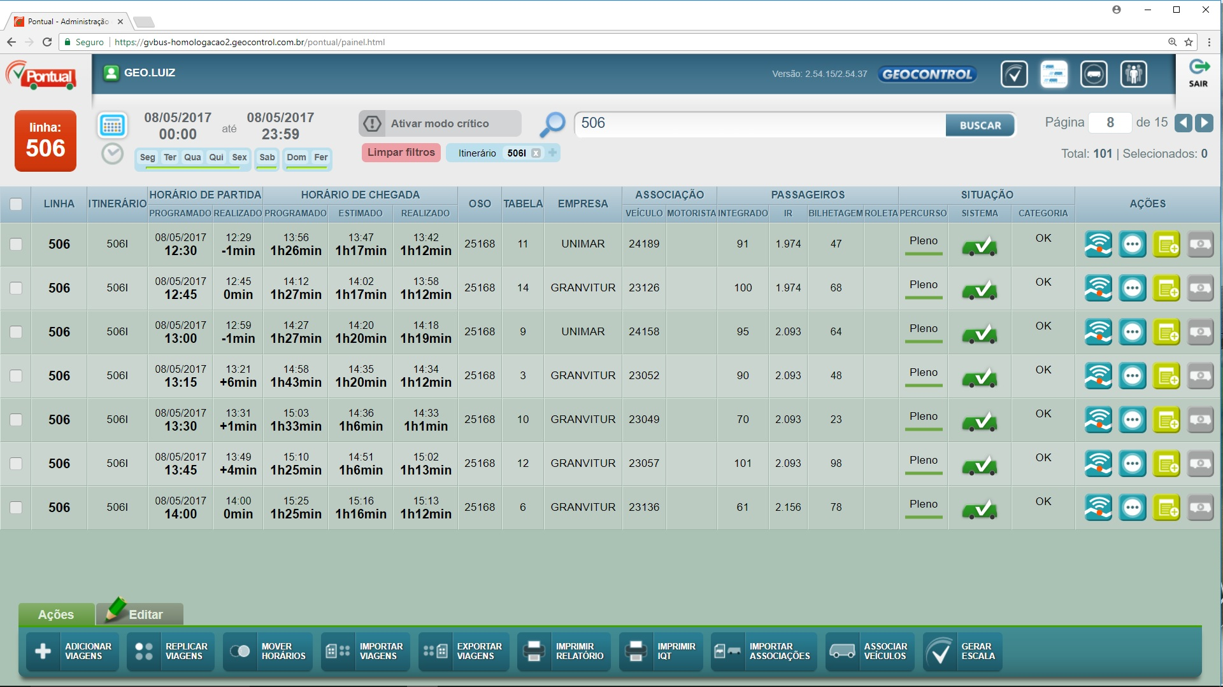
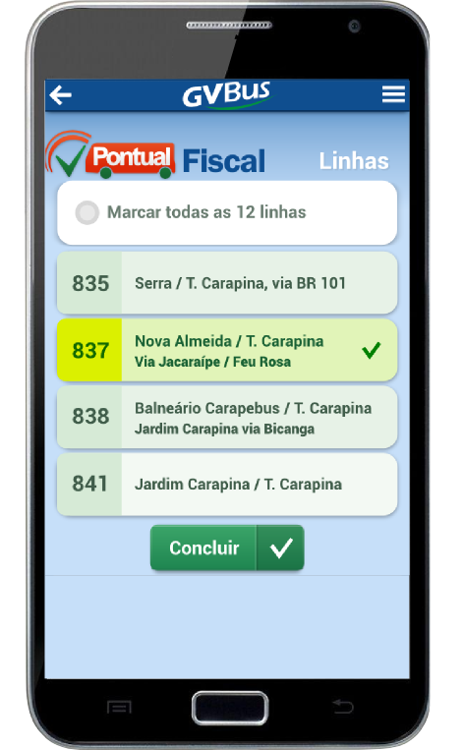
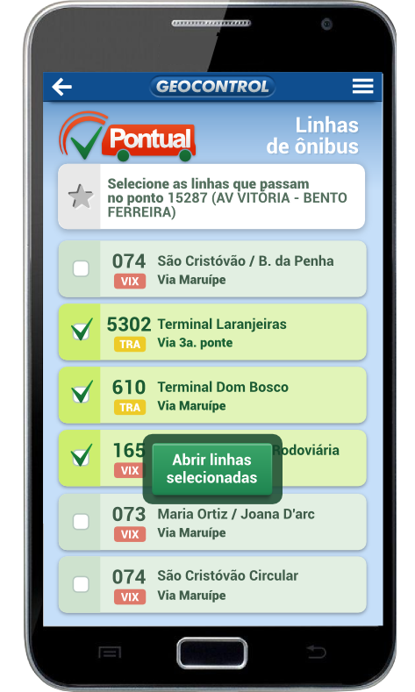
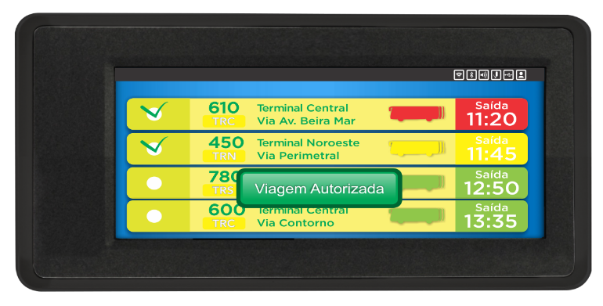

Slide 14
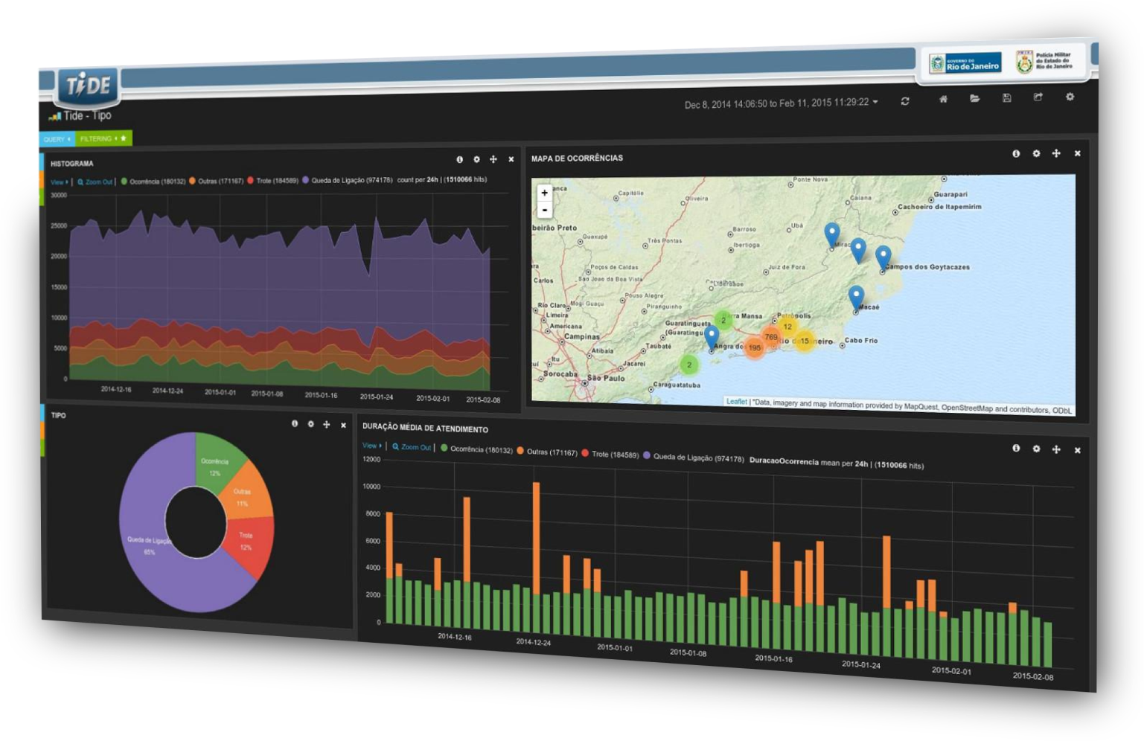
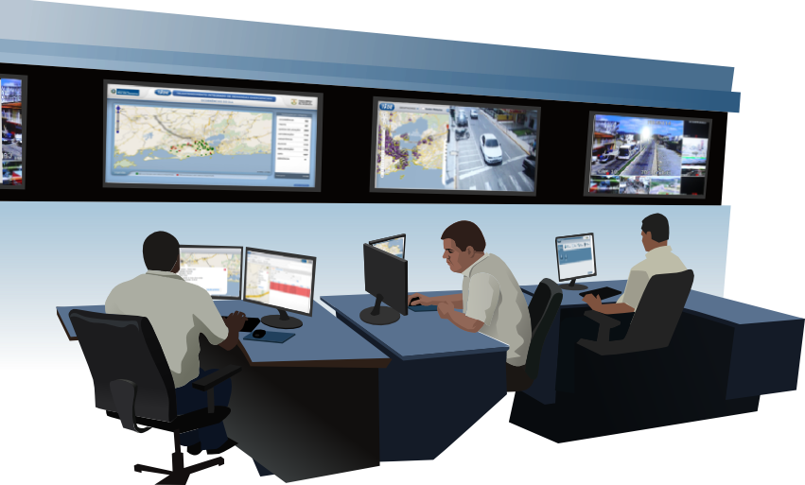
Business intelligence - BI
O gerenciamento dos recursos operacionais a um clique do mouse.

Slide 15
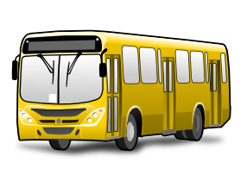
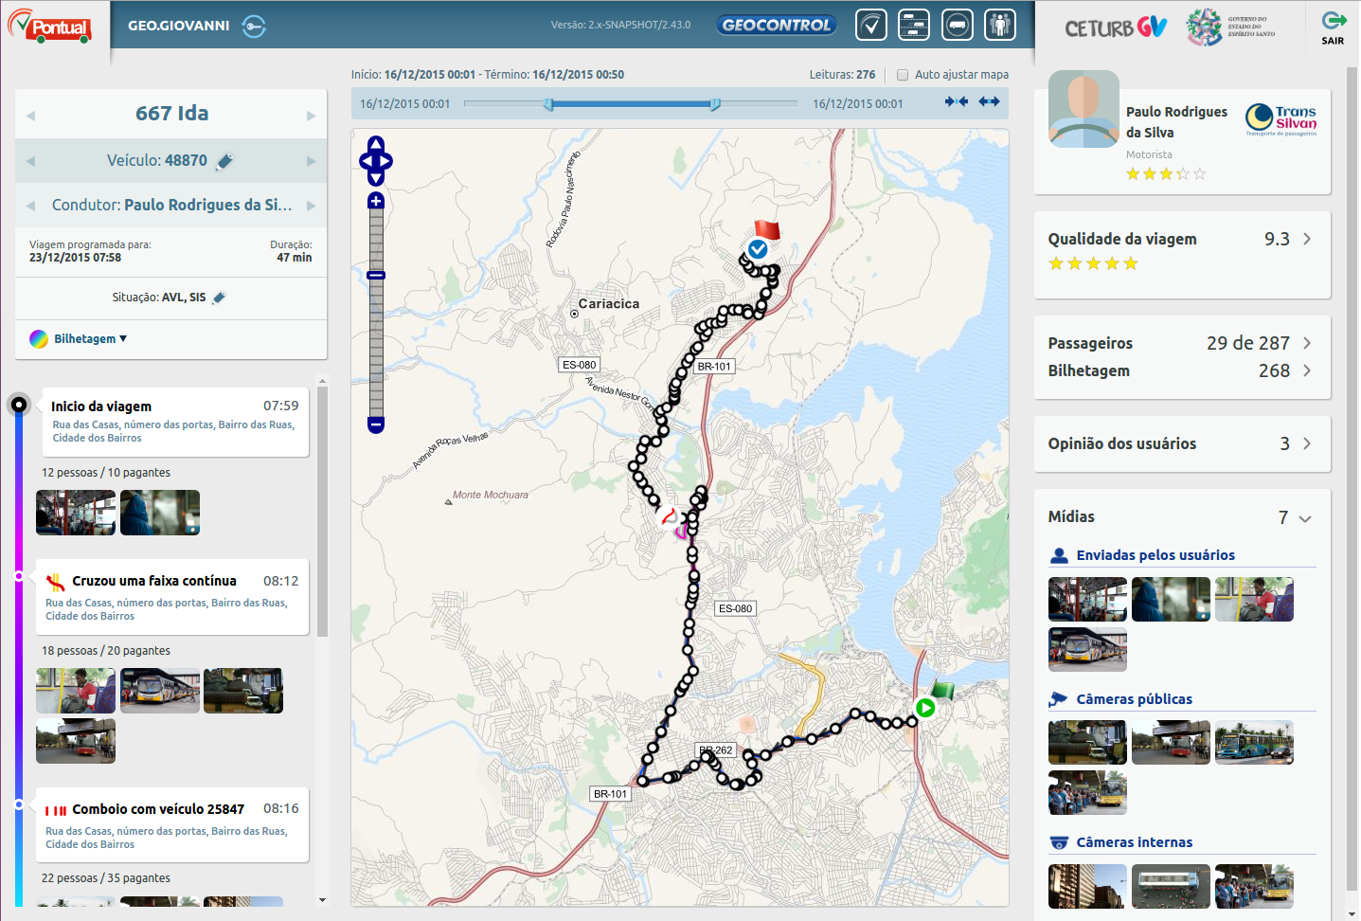
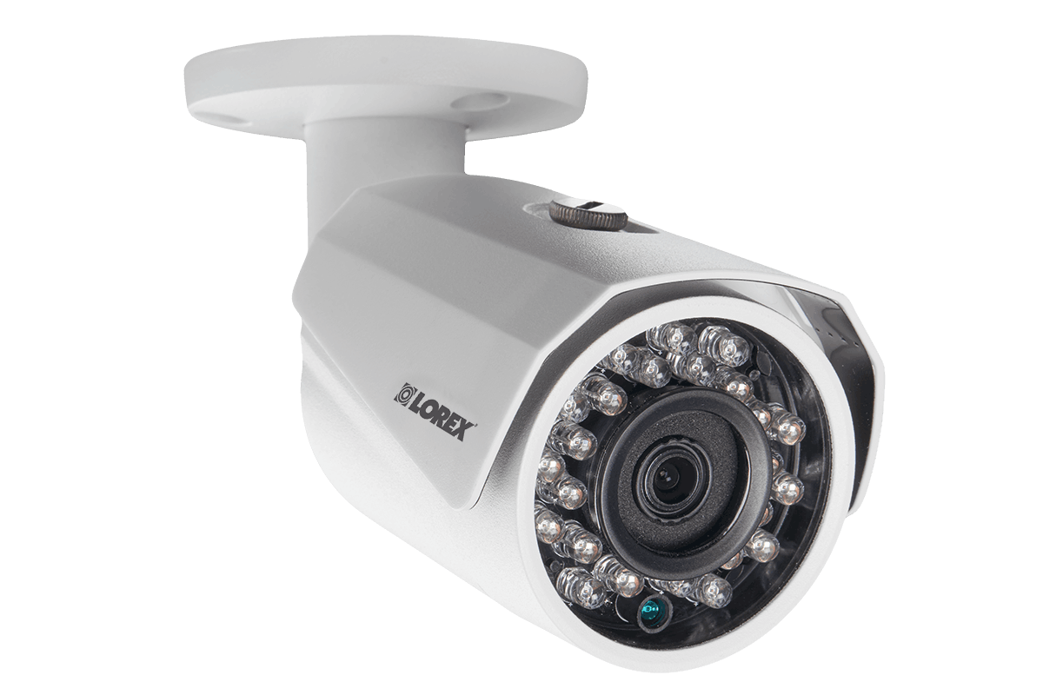
INTEGRAÇÃO COM CÂMERAS EXISTENTES NOS ÔNIBUS

Slide 16
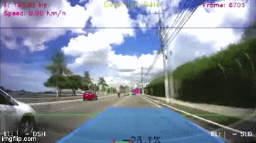
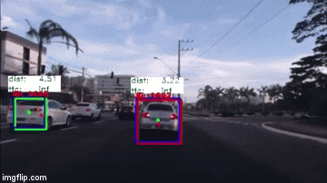



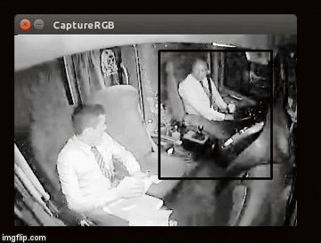
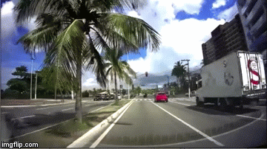


Detector de faixas de trânsito que identifica ultrapassagens proibidas
Módulo que calcula a distância e identifica risco de colisão com os veículos ao redor
Monitora comportamento do motorista
Módulo detector de semáforos que indica o avanço de sinal vermelho

Slide 17
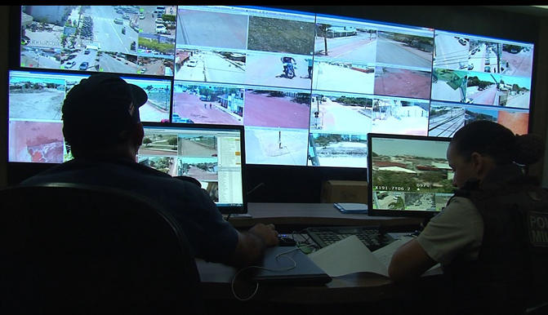
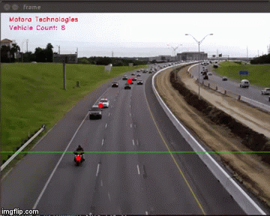
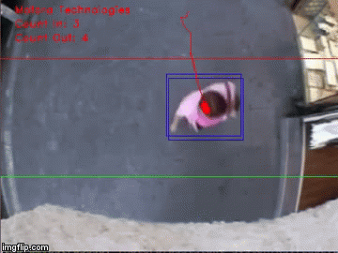
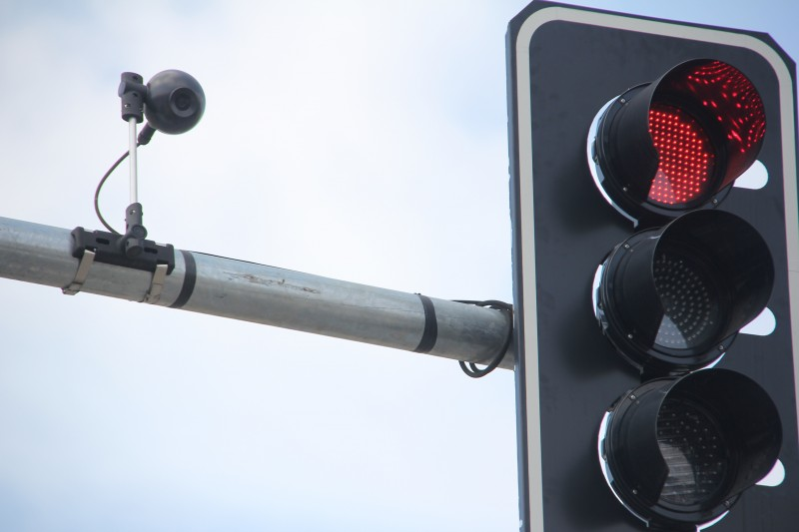
UTILIZAÇÃO DE CÂMERAS EXISTENTES PARA ANALISE DE IMAGENS,
PESQUISAS, ALERTAS, ENTRE OUTROS
PLANEJAMENTO
AUTOMAÇÃO SEMAFÓRICA

Slide 18
Obrigado.
Vamos conversar?
ROGÉRIO TRISTÃO
DIRETOR COMERCIAL
rogerio@geocontrol.com.br
Tel: 27 – 98822-3107

